Slide 1

RPA Prozessdokumentation – Moodle Lernplan
Moodle-to-LLM Study Planner
04. Juni 2026

Slide 2
PQD – Prozessübersicht und -informationen
Komplexität: | Mittel
Ziele: | Automatisierte Erstellung strukturierter Lernpläne aus Moodle-Daten Reduktion des manuellen Kopieraufwands
Prozessablauf
Seite 2
Prozessbeschreibung
 | Benutzer startet den Bot-Prozess manuell.
 | Config und API keys laden
 | Moodle Login
 | Dashboard scannen: Kursliste extrahieren
 | Nächster Kurs?
 | JA: Kurs-Details scrapen
 | Semesterinformation PDF suchen
 | Semesterinformation scrapen
 | Daten an LLM senden
 | Validierung
 | Invalid & Retry < 3
 | Invalid & Retry >= 3
 | Valid
 | Rücksprung zur Kursprüfung
 | NEIN: Abschluss-E-Mail schreiben
 | Ende
Stakeholder
Projektleiter / RPA Business Analyst | Florin Gartmann
Prozessverantwortlicher | Oliver Schütz
Teamleiter/Sachbearbeiter | Alessio De Icco
RPA Entwickler | Michal Karczmarzyk
1
2
3
4
5
6
Prozessinformationen
Frequenz | Wöchentlich
Zeitpunkt | Beliebig
Prozessdauer | 15 min. / Fall
Prozessvolumen | 10 Fälle / Woche
Max. Volumen | 20 Fälle / Woche
SLA pro Fall | Sofort
Anzahl automatisierbare Prozessstunden | 35h / Semester
Frequenz | Wöchentlich
Kundendaten | Ja
7
8
9
10
11
12
13
14
15
16

Slide 3
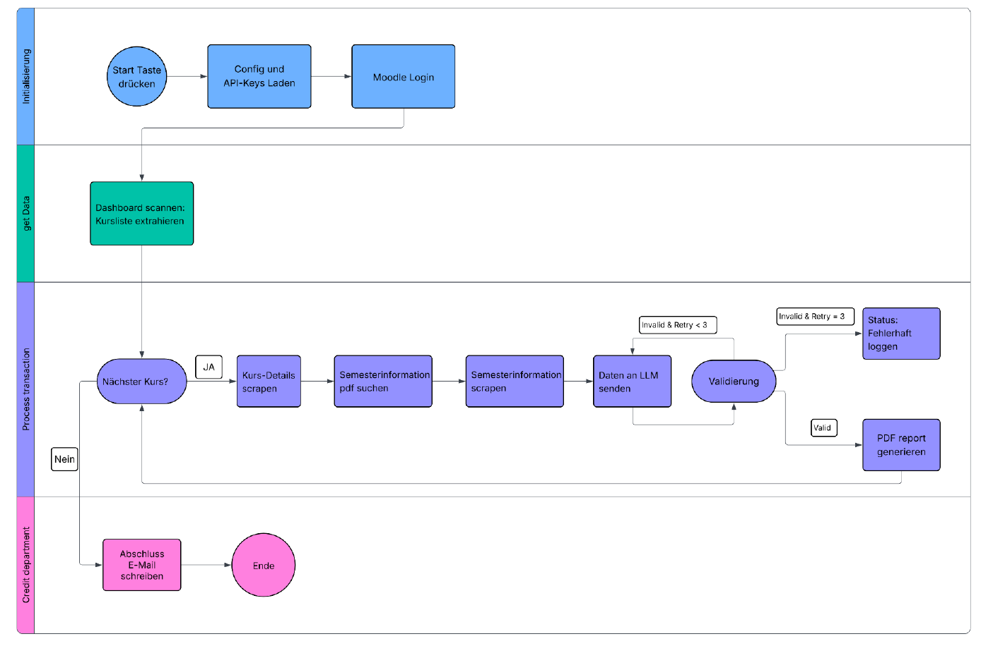

Slide 4
PQD – Prozesskomplexität und Herausforderungen
Prozesskomplexität
Faktor | Beschreibung
Technologie | RPA & LLM (Gemini API). Ergänzend: Docker für die Moodle API Anbindung.
# Klicks | Sehr gering, da der Prozess manuell über einen „User Trigger“ in UiPath gestartet wird und danach autonom läuft.
# Business Regeln | Mittel. Filterung nach Semester-Kategorie, Validierung der LLM-Antwort (Mindestlänge) und Entscheidungslogik für Retries.
Input | Digital und strukturiert (JSON via Moodle API ) sowie unstrukturiert (Extraktion von Text aus Semester-PDFs ).
Risiko | Gering, da es sich um ein Informationssystem für Studierende handelt (Lernmanagement). Hauptrisiko ist Know-how-Verlust.
Exceptions | Diverse technische Ausnahmen (API-Timeouts, ungültige LLM-Antworten, fehlende PDF-Dokumente).
Herausforderungen
System und Applikationen
API-Verfügbarkeit: Der Prozess ist kritisch von der Erreichbarkeit der Moodle- und Gemini-APIs abhängig. Session-Management: Automatische Re-Logins bei Moodle sind erforderlich, falls die Sitzung ungültig wird. LLM-Stabilität: Risiko von Timeouts oder fehlerhaften Formaten bei der KI-Antwort.
Prozess und Daten
Datenextraktion: Schwierigkeit, in unterschiedlichen Kurs-Layouts den korrekten Link zum Semesterinformations-PDF zu finden. Validierung: Sicherstellung, dass der generierte Lernplan eine ausreichende Qualität/Länge hat (Retry-Logik bei ungültigem Output). Datenvolumen: Bearbeitung von bis zu 20 Fällen pro Woche bei einer Dauer von ca. 15 Minuten pro Fall.
Weiteres
Skalierbarkeit: Manuell 35h/Semester, automatisiert ca. 4.7h Kontrollaufwand. Nettoersparnis ca. 30.3h bzw. CHF 1'213 pro Semester bei CHF 40/h. Dokumentation: Die Pflege der Login-Daten und API-Keys erfolgt über Umgebungsvariablen.

Slide 5
PQD – Prozesskomplexität und Herausforderungen
Applikationen und Kompatibilität
Name | Beschreibung | Check
Moodle CLI/API | Primäre Datenquelle für Kurse und Deadlines. | OK
Gemini API | LLM zur Verarbeitung der Rohdaten und Lernplanerstellung. | OK
UiPath Studio | Entwicklungsumgebung und Execution Engine. | OK
Docker | Hostet den Moodle API Server für den Zugriff. | OK
Name | Beschreibung | Check
Herausforderungen
System und Applikationen
API-Verfügbarkeit: Der Prozess ist kritisch von der Erreichbarkeit der Moodle- und Gemini-APIs abhängig. Session-Management: Automatische Re-Logins bei Moodle sind erforderlich, falls die Sitzung ungültig wird. LLM-Stabilität: Risiko von Timeouts oder fehlerhaften Formaten bei der KI-Antwort.
Prozess und Daten
Datenextraktion: Schwierigkeit, in unterschiedlichen Kurs-Layouts den korrekten Link zum Semesterinformations-PDF zu finden. Validierung: Sicherstellung, dass der generierte Lernplan eine ausreichende Qualität/Länge hat (Retry-Logik bei ungültigem Output). Datenvolumen: Bearbeitung von bis zu 20 Fällen pro Woche bei einer Dauer von ca. 15 Minuten pro Fall.
Weiteres
Skalierbarkeit: Manuell 35h/Semester, automatisiert ca. 4.7h Kontrollaufwand. Nettoersparnis ca. 30.3h bzw. CHF 1'213 pro Semester bei CHF 40/h. Dokumentation: Die Pflege der Login-Daten und API-Keys erfolgt über Umgebungsvariablen.

Slide 6
PQD – Automatisierungsziele und weitere Bemerkungen
Automatisierungsziele
 | Kostenreduktion
x | Produktivitätssteigerung
x | Fehlerreduktion
 | Compliance
 | Liquiditätssteigerung
x | Kundenzufriedenheit
x | Mitarbeiterzufriedenheit
x | 24/7 Verarbeitung
 | Ertragssteigerung
Beschreibung der Automatisierungsziele
Effizienzsteigerung: Ablösung des manuellen Herunterladens und Kopierens von Dokumenten und Terminen durch einen automatisierten Workflow. Strukturierung unstrukturierter Daten: Umwandlung von PDF-Semesterinformationen und Moodle-Kursdetails in strukturierte, verwertbare Lern- und Projektpläne mittels Gemini API. Skalierbarkeit: Ermöglicht die schnelle Bearbeitung von bis zu 20 Kursplanungen pro Woche. Bei 140 Fällen pro Semester sinkt der Aufwand von 35h auf ca. 4.7h Kontrollzeit. Qualitätssicherung: Implementierung einer automatisierten Validierungslogik mit bis zu drei Wiederholungsversuchen bei unzureichender Datenqualität.
Weitere Bemerkungen
Technischer Stack: Die Lösung nutzt eine Kombination aus UiPath für die Orchestrierung, Docker/Moodle CLI für den Datenzugriff und die Gemini API für die kognitive Verarbeitung. Zukünftiger Auslöser: Der Prozess ist als "Attended Automation" konzipiert, die manuell durch den Benutzer via Start-Taste in UiPath ausgelöst wird. Business Case: Einmaliger Aufbau ca. 35h / CHF 1'400. Laufende Ersparnis ca. 30.3h / CHF 1'213 pro Semester; Payback ca. 1.2 Semester. Risikomanagement: Ein besonderes Augenmerk liegt auf der Sicherstellung des Know-how-Transfers vor dem Go-Live sowie der regelmäßigen Beurteilung von Betrugsrisiken im Prozess.

Slide 7
Vielen Dank für Ihre Aufmerksamkeit. Grazia fitg per l'attenziun. Grazie per l'attenzione.

Slide 8
PQD – Prozessübersicht und -informationen
Komplexität: | Mittel
Ziele: | Automatisierte Erstellung strukturierter Lernpläne aus Moodle-Daten Reduktion des manuellen Kopieraufwands
Prozessablauf
[Seite 5]
Prozessbeschreibung
 | Benutzer startet den Bot-Prozess manuell.
 | Config und API keys laden
 | Moodle Login
 | Dashboard scannen: Kursliste extrahieren
 | Nächster Kurs?
 | JA: Kurs-Details scrapen
 | Semesterinformation PDF suchen
 | Semesterinformation scrapen
 | Daten an LLM senden
 | Validierung
 | Invalid & Retry < 3
 | Invalid & Retry >= 3
 | Valid
 | Rücksprung zur Kursprüfung
 | NEIN: Abschluss-E-Mail schreiben
 | Ende
Stakeholder
Projektleiter / RPA Business Analyst | Florin Gartmann
Prozessverantwortlicher | Oliver Schütz
Teamleiter/Sachbearbeiter | Alessio De Icco
RPA Entwickler | Michal Karczmarzyk
1
2
3
1
Privat Formulare
Firmen Formulare
Weitere Formulare
2
3
Gültiges Dokument?
4
4
5
6
Prozessinformationen
Frequenz | Wöchentlich
Zeitpunkt | Beliebig
Prozessdauer | 15 min. / Fall
Prozessvolumen | 10 Fälle / Woche
Max. Volumen | 20 Fälle / Woche
SLA pro Fall | Sofort
Anzahl automatisierbare Prozessstunden | 35h/Semester
Frequenz | Wöchentlich
Kundendaten | Ja
7
8
9
10
11
12
13
14
15
16

